Slide 1

Výběr pracovníků
Vedení lidí a motivace
BPMNG/BPMNM
12.-13. seminář
Ing. Lucie Meixnerová, Ph.D.
Katedra Podnikové ekonomiky a managementu

Slide 2

Výběr pracovníků
Online výuka: 12. seminář

Slide 3
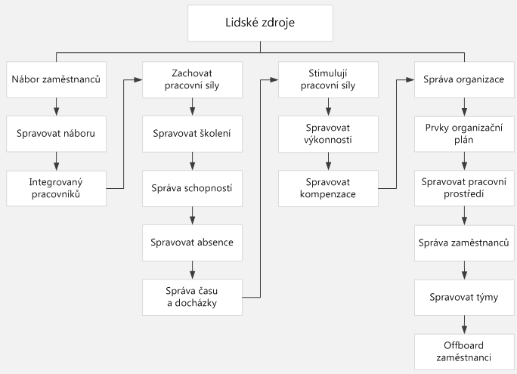
Lidské zdroje

Slide 4
Strategické plánování lidských zdrojů
● Slouží k dosahování strategických cílů organizace → umožňuje stanovovat současnou a perspektivní potřebu zaměstnanců.
● Slouží k uspokojování specifických potřeb zaměstnanců → umožňuje plánovat rozvoj zaměstnanců, kariéru zaměstnanců a následnictví v manažerských funkcí.
Oblasti plánování lidských zdrojů:
- plánování potřeby zaměstnanců,
- plánování pokrytí potřeby zaměstnanců,
- plánování personálního rozvoje zaměstnanců.

Slide 5
Vnitřní a vnější zdroje pracovníků
Obsazování volných pracovní místa:
- z vnitřních zdrojů,
- z vnějších zdrojů.
VNITŘNÍ zdroje pracovních sil:
- pracovníci, kteří dozráli k tomu, aby mohli vykonávat náročnější práci, než jakou zastávají na současném pracovišti,
- pracovní síly uvolňované v souvislosti s ukončením určité činnosti či s jinými organizačními změnami,
- pracovní síly uspořené v důsledku technického rozvoje, tj. nahrazování lidské práce stroji

Slide 6
Vnější zdroje pracovníků
– volné pracovní síly na trhu práce,
– čerství absolventi škol či jiných institucí připravujících mládež na povolání,
– zaměstnanci jiných organizací, kteří jsou rozhodnuti změnit zaměstnavatele.
Mezi doplňkové vnější zdroje řadíme:
– studenty, důchodce, ženy v domácnosti, pracovní sílu ze zahraničí.

Slide 7
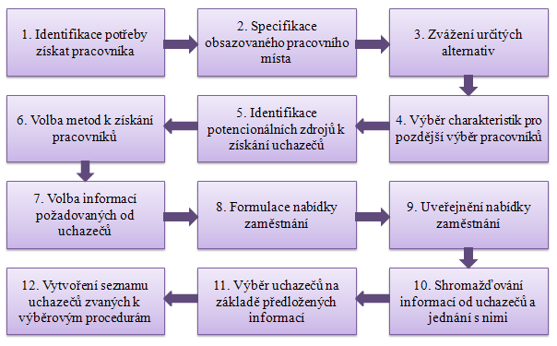
Schéma získávání pracovníků

Slide 8
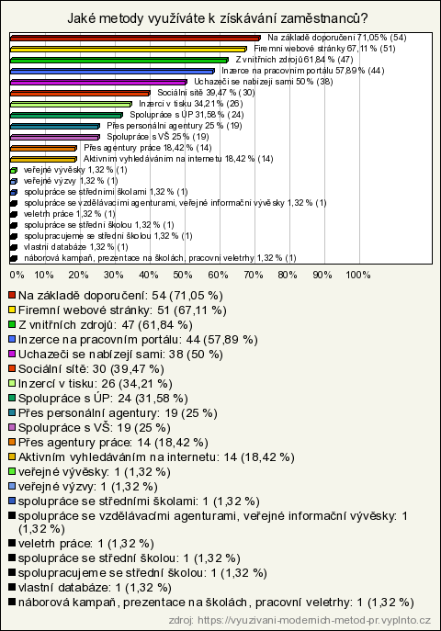
Metody získávání zaměstnanců

Slide 9
Nabídka zaměstnání by měla obsahovat
Název práce (pracovního místa)
Charakteristika práce a organizace
Místo výkonu práce
Požadavky na uchazeče
Podmínky výkonu práce
Dokumenty požadované od uchazeče
Pokyny uchazeče o zaměstnání

Slide 10
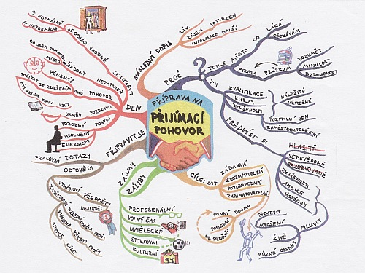
Vzor 1: Zaměstnanec - myšlenková mapa

Slide 11
Úkol 1: Výběr pracovníků, vedení lidí a motivace – I. část
Zpracování úkolu: individuální
Případová studie, zpracování dle zadání.
Úkoly:
Jak by měla podle vašeho názoru firma při realizaci náboru nových zaměstnanců postupovat?
Popište, jak byste se měli jako zástupci firmy chovat a jaké zásady komunikace byste měli dodržet při přijímacím pohovoru „nových“ zaměstnanců na pozici vedoucího pracovníka?
Rozpracujte postup, který byste zvolili k vyřešení situace nedostatků vedoucích pracovníků (uveďte jiné varianty než uvedené ve studii).
Termín odevzdání úkolu: IS SU Odevzdávárna nejpozději do pondělí 25. 5. 2020 do 23:59 hod, po termínu nebude úkol hodnocen a bude nahrazeno vypracováním dalšího náhradního úkolu bez hodnocení.

Slide 12
Úkol 1: Vedení lidí a motivace – I. část
Firma z oblasti lehkého strojírenství existuje již deset let. Většinu času ve stabilním, klidném, stavu. Poslední dobou ale prudce roste, nabírá nové zaměstnance, a zjišťuje, že je nemá kdo řídit.
Když firma získala další velkou zakázku, a v reakci na to začala posilovat kapacity, bylo jasné, že mezi největší výzvy bude patřit nábor nových zaměstnanců. Firma se nachází mimo centra, v nejbližším okolí jsou dva mnohem starší podniky, které mají tradici velkých zaměstnavatelů a celý region se bohužel pozvolna vylidňuje a demograficky stárne. Jestliže v poslední době platí, že nejsou zaměstnanci nikde, pak zde je to ještě horší.
Přes tyto výzvy se dílem vlastních sil a za pomocí personálních agentur daří pracovníky shánět a pracovní pozice v nově otevřeném provozu a dalších dvou, které byly rekonstruovány a zvětšeny, naplňovat. Firma však nyní čelí problému, který nečekala. Chybí jí totiž vedoucí pracovníci.
Původní plán počítal s tím, že liniový management pro rozšířené a nově budované provozy vznikne především tak, že firma povýší či přesněji řečeno nechá kariérně vyrůst vybrané zaměstnance stávajících. Už od počátku se ale ukázalo, že plán byl přehnaně optimistický v tom, kolik zaměstnanců bude mít ochotu přijmout zodpovědnost. V prvé řadě jich bylo podstatně méně, než management ve svých plánech předpokládal. V řadě druhé se brzy začaly ozývat hlasy, že lidé, kteří se na pozice dobrovolně hlásí nemají vždy ty kvality, které zaměstnanci od svých šéfů očekávají.

Slide 13
Úkol 1: Vedení lidí a motivace – I. část
Když výběr založený na dobrovolnosti skončil neúspěšně (reálně se podařilo obsadit asi 30% pozic), přistoupilo vedení ke druhému kroku. Jeho podstata spočívala v tom, že stávající vedoucí měli vytipovat vhodné osoby pro povýšení a pokud možno je i přesvědčit. Současně byl připraven „motivační program“ sestávající se z jednorázového bonusu a několika menších nefinančních benefitů navíc k platu vedoucího pracovníka.
Ani teď se ale kandidáti nehrnuli. Několik jich přišlo, a zdálo se, že kvalita těchto lidí je oproti první dobrovolné vlně vyšší, na druhou stranu se jednalo jen o jednotlivce, a byl zde ještě jeden, alarmující fakt. Několikrát se zopakovala situace, kdy se člověk sice hlásil, a nadřízený jej doporučoval jako schopného organizátora, avšak i když se dotyčnému líbily slibované bonusy a se zodpovědnější prací neměl problém, současně neměl žádnou konkrétní představu, jak práce vedoucího pracovníka vypadá.
Firma tedy připravila „akademii“, ve spolupráci s lokální vzdělávací agenturou. Kandidáti, někteří již na pozicích vedoucích, dostali dvě série školení pro vedoucí pracovníky na různá témata; vůdcovství, asertivita, delegování. Akademii absolvovala většina vedoucích pracovníků za podpory managementu, s účastí na ní byly spojeny další drobné výhody. Samotná existence akademie však byla oproti očekávání jen velmi malým motivátorem pro další, aby šli pracovat na zodpovědnější místo.
Bylo tedy rozhodnuto oproti původnímu plánu začít hledat zaměstnance na pozice vedoucích týmů na trhu. Kromě toho, že jejich hledání je velice obtížné, ukázalo se také, že ne vždy přicházejí lidé potřebných kvalit, a že zkušenosti z obdobné práce z jiných firem není možné vždy zúročit v této. Příchozí absolvovali a absolvují akademii a pracují pod dohledem interních mentorů. Současně je všem nabízen vnitřní poradenský program pro podporu v komplikovaných situacích. Poté, co začali být nabíráni vedoucí pracovníci zvnějšku se také objevili další uchazeči z vlastních zdrojů firmy.

Slide 14
Úkol 1: Vedení lidí a motivace – II. část
d) Úkoly:
Popište rozdíl mezi vnímáním pracovních souvislosti na pozici vedoucího pracovníka, který byl povýšený z řad podřízených pracovníků, a podřízeného pracovníka.
Uveďte, jak efektivně budete stimulovat vedoucí pracovníky, nebo ostatní zaměstnance, k vykonávání sjednané práce, dosahování požadovaného výkonu a realizace strategických cílů firmy?
Uveďte varianty, které byste použili pro motivaci vedoucích pracovníků.
Termín odevzdání úkolu: IS SU Odevzdávárna nejpozději do pondělí 25. 5. 2020 do 23:59 hod, po termínu nebude úkol hodnocen a bude nahrazeno vypracováním dalšího náhradního úkolu bez hodnocení.

Slide 15
Vedení lidí a motivace
Online výuka: 13. seminář

Slide 16
Vedení lidí
Práce v organizaci probíhá ve skupinách nebo v týmech.
Vedení týmu:
Manažer, kterému je tým podřízen, se práce týmu účastní, funguje jako jeden z jeho rovnoprávných členů vedoucí nebo mluvčí.
Vedoucí týmu se stává jeden z jeho členů. Manažer do řízení týmu nezasahuje a působí spíše jako kouč.

Slide 17
Vedení lidí
Role manažera při vedení týmu, hlavní úkoly:
Stanovovat cíle týmu.
Poskytovat týmu informace, zajišťovat mu zdroje a další podmínky pro činnost.
Působit jako koordinátor mezi týmy, pokud mu jsou podřízeny.
Navrhovat nebo doporučovat týmu určitá pravidla.
Podporovat samostatnost týmů, rozvíjet schopnosti členů týmů.
Oceňovat úspěšné týmy.
Zajišťovat pro členy týmů tréninky týmových schopností.

Slide 18
Vedení týmu
Týmová práce: skupina vzájemně spolupracujících osob spojená společným cílem, zainteresovaností a odpovědností i vzájemnou důvěrou a společně přijatými pravidly spolupráce.
Pracovní skupina: se týmem nestává automaticky a tvorba a řízení týmů nejsou vždy jednoduché. V důsledku nevhodného složení nebo špatného řízení se tak některým skupinám nemusí podařit dosáhnout atmosféry ani produktivity týmu nikdy.

Slide 19
Překážky týmové práce
Nejasné cíle. Úspěšné týmy vyžadují výzvy, jinak ztrácejí svou soudržnost.
Chybějící vedení. Efektivní tým musí mít vůdce.
Osobní zájmy. Členové týmu sledují společné cíle.
Neproduktivní konflikty. Konflikty by měly být produktivní a vést k výsledků nebo novému řešení.
Přílišná velikost týmu. Omezená velikost a osobní spolupráce podporuje vzájemnou kontrolu práce jednotlivých členů.
Nevhodný výběr členů. Nevhodné jsou osoby preferující samostatnou práci.
Neschopnost manažera nebo vedoucího týmu zvládnout problémové chování jeho členů. Individualistické chování na úkor týmu, snaha dominovat a vyhledávat osobní ocenění, nezapojovat se do společné práce.

Slide 20
Motivace, odměňování
Motivace: úkolem vedoucích pracovníků je povzbuzovat spolupracovníky k plnění jejich úkolů, výkonových cílů či dalších požadavků organizace.
Odměňování: finanční, slouží k výkonové motivaci osob, je však důležité i pro jejich získání a udržení. Neslouží jen k podpoře výkonu, ale i spokojenosti a stabilitě zaměstnanců.
Motivace a odměňování se částečně překrývají.

Slide 21
Motivace
Motivace je vždy individuální: co motivuje jednoho zaměstnance, nemusí motivovat ostatní.
Vnější motivace: spočívá v zájmu finanční a dalších materiálních statků (plat/mzda, odměna, zaměstnanecké výhody apod.)
Vnitřní motivace:
získat uznání a být respektován,
uplatnit své vlastní schopnosti a překonávat překážky,
být na své pracovní výsledky i svého zaměstnavatele hrdý,
získávat nové zkušenosti, pracovat v inspirujícím prostředí a osobně se rozvíjet apod.

Slide 22
Hlavní pravidla jak motivovat, zásady
Lidé v organizaci jednají na základě toho, jak jsou motivováni, tj. odměňováni či sankcionováni.
Odměna je účinná především tehdy, přichází-li co nejdříve.
Sankce, které zaměstnanci v případě neplnění úkolů hrozí, by měly být reálné.

Slide 23
Motivační nástroje
Sdělit zaměstnancům proč jsou jejich úkoly pro organizaci i pro ně osobně důležité.
Za dobře vykonanou práci zaměstnance pochválit.
Vést zaměstnance k tomu, aby se účastnil rozhodování.
Předávat spolupracovníkům informace o tom, jak se organizace vyvíjí, jaké chystá nové produkty, jakou má strategii vůči konkurenci apod.
Povzbudit zaměstnance k odbornému růstu.
O výkonnosti zaměstnanců informovat včas, nenechávat je na pochybách, zda postupují dobře nebo ne.
Oslavovat úspěchy podniku, oddělení i jednotlivců společně se zaměstnanci apod.

Slide 24
Zaškolení, trénink, rozvoj pracovníků a vzdělávání
Cílem je vytvořit schopnosti i další předpoklady potřebné ke správnému či dokonalejšímu zvládání pracovních úkolů.
Zaškolení: jsou to většinou schopnosti řešit úkoly pro pracovníka nové.
Trénink: lépe zvládat stávající pracovní úkoly či nedopouštět se u nich chyb.
Rozvoj schopností: nezbytné pro zvládnutí náročnějších úkolů nebo práci ve změněných podmínkách.
Vzdělávání: systematicky utvářet, prohlubovat a rozšiřovat schopnosti (znalosti, dovednosti a chování) zaměstnanců k vykonávání sjednané práce a dosahování požadovaného výkonu.

Slide 25
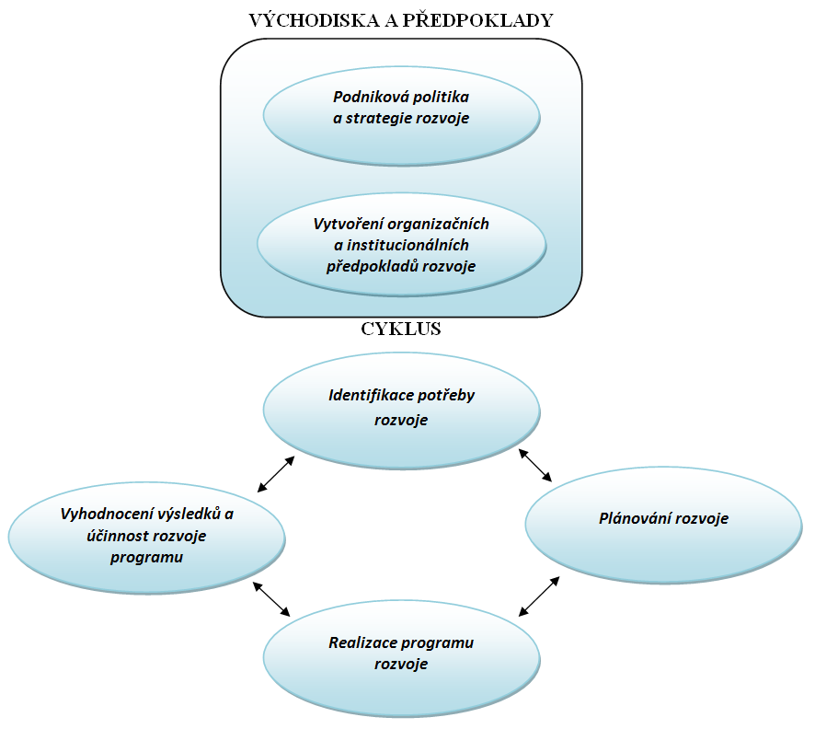
Fáze firemního vzdělávání

Slide 26
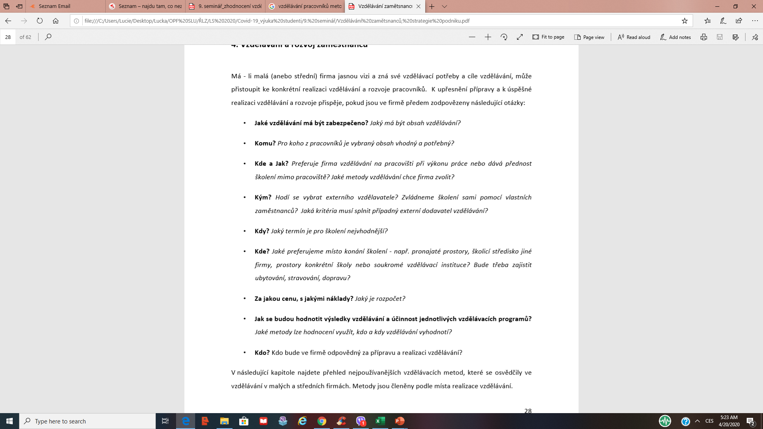
Vzdělávání a rozvoj zaměstnanců

Slide 27
Dotazy pište na email:
meixnerova@opf.slu.cz
Děkuji za pozornost

